Slide 1
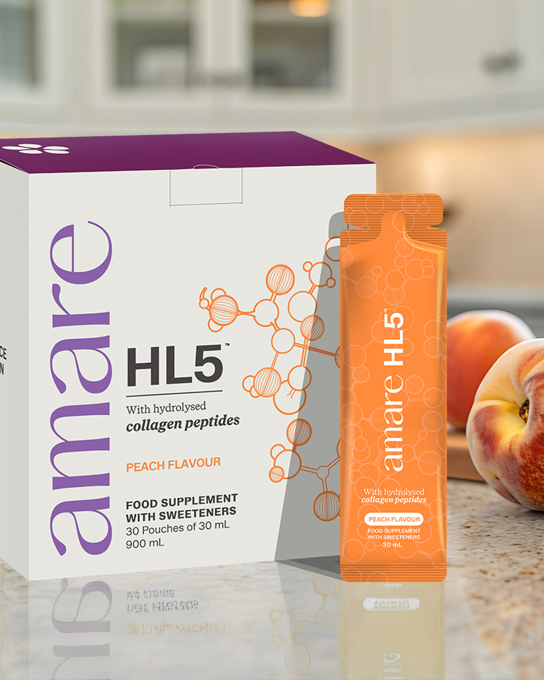


HL5™
1
Autorská práva © 2025 Amare Global. Všechna práva vyhrazena.

Slide 2
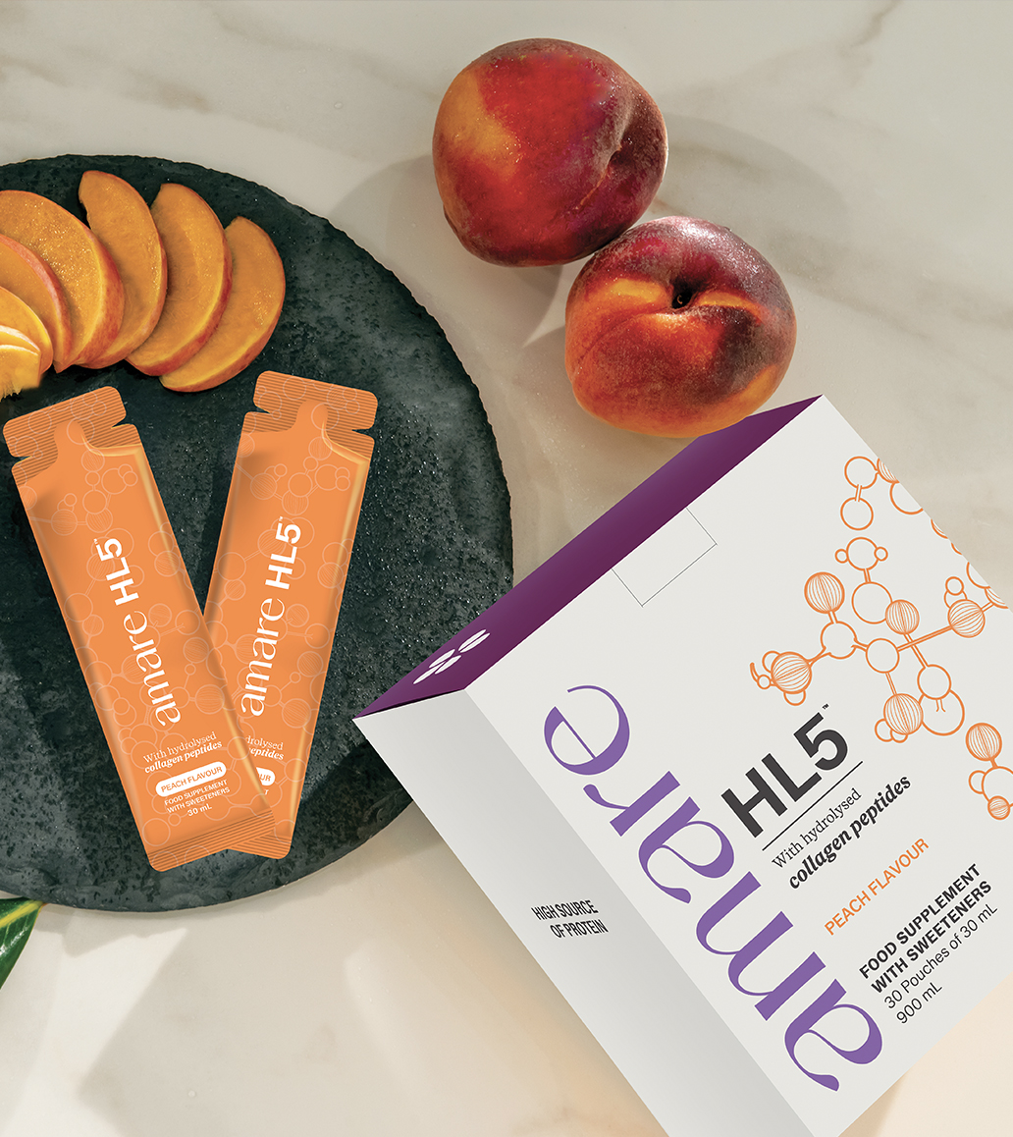
Amare HL5™
O jaký produkt se jedná?
Amare HL5™ podporuje potřebu těla v oblasti příjmu bílkovin díky hydrolyzovanému kolagenu z hovězího dobytka krmeného trávou, který je pro tělo snadno vstřebatelný.
Amare HL5™ se od jiných proteinových doplňků liší použitím hydrolyzovaného kolagenu. To znamená, že kolagen je rozložen na menší, lépe vstřebatelné molekuly, díky čemuž jej tělo snáze tráví a efektivněji využívá. Existuje několik typů kolagenu, které se liší svou strukturou a místem výskytu v těle.
*UPOZORNĚNÍ: Doplňky stravy nesmí být používány jako náhrada pestré a vyvážené stravy ani zdravého životního stylu. Pokud jste těhotná, kojíte, užíváte léky nebo jste pod lékařským dohledem, poraďte se před použitím s lékařem nebo jiným kvalifikovaným zdravotnickým pracovníkem. Uchovávejte mimo dosah malých dětí. Nepřekračujte doporučenou denní dávku. Určeno pouze pro dospělé.
Produkty Amare nejsou určeny ani neslouží k diagnostice, léčbě, vyléčení, prevenci či zmírnění jakéhokoli onemocnění nebo zdravotního stavu.
Prohlášení týkající se vitamínů a minerálních látek jsou platná pouze v případě, že jsou tyto živiny v doplňku stravy obsaženy v množství stanoveném příslušnými právními předpisy EU.
Uvedené informace vycházejí z vědeckých studií zaměřených na jednotlivé složky obsažené v produktech Amare. Tyto studie však přímo nezkoumaly samotné produkty Amare, a proto nelze mezi jejich výsledky a konkrétními produkty Amare vyvozovat přímou souvislost.
2
Autorská práva © 2025 Amare Global. Všechna práva vyhrazena.

Slide 3
Amare HL5™
O jaký produkt se jedná?
U člověka rozlišujeme čtyři hlavní typy: typ I, typ II, typ III a typ IV.
Typ I je v lidském těle nejrozšířenější a tvoří přibližně 90 % veškerého kolagenu.
Kolagen typu III je strukturální bílkovina, která se nachází v kůži, cévách a orgánech, kde pomáhá podporovat pružnost a pevnost tkání.
Amare HL5™ obsahuje kolagen typu I i typu III.
*UPOZORNĚNÍ: Doplňky stravy nesmí být používány jako náhrada pestré a vyvážené stravy ani zdravého životního stylu. Pokud jste těhotná, kojíte, užíváte léky nebo jste pod lékařským dohledem, poraďte se před použitím s lékařem nebo jiným kvalifikovaným zdravotnickým pracovníkem. Uchovávejte mimo dosah malých dětí. Nepřekračujte doporučenou denní dávku. Určeno pouze pro dospělé.
Produkty Amare nejsou určeny ani neslouží k diagnostice, léčbě, vyléčení, prevenci či zmírnění jakéhokoli onemocnění nebo zdravotního stavu.
Prohlášení týkající se vitamínů a minerálních látek jsou platná pouze v případě, že jsou tyto živiny v doplňku stravy obsaženy v množství stanoveném příslušnými právními předpisy EU.
Uvedené informace vycházejí z vědeckých studií zaměřených na jednotlivé složky obsažené v produktech Amare. Tyto studie však přímo nezkoumaly samotné produkty Amare, a proto nelze mezi jejich výsledky a konkrétními produkty Amare vyvozovat přímou souvislost.
3
Autorská práva © 2025 Amare Global. Všechna práva vyhrazena.

Slide 4
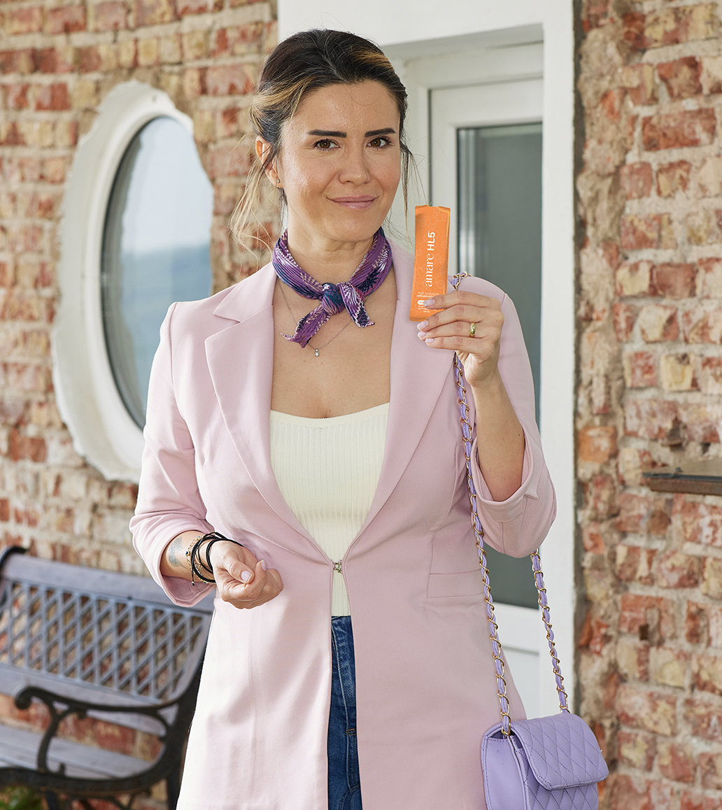
Amare HL5™
Jak to funguje?
Bílkoviny patří mezi základní stavební složky lidského těla a s přibývajícím věkem se jejich snadná stravitelnost stává stále důležitější pro celkovou pohodu. Kolagen je přirozeně se vyskytující strukturální bílkovina, která hraje významnou roli při udržování svalové hmoty a strukturální integrity kostí.
Amare HL5™ pomáhá tělu doplňovat bílkoviny prostřednictvím hydrolyzovaných kolagenových peptidů, které jsou snadno stravitelné a rychle se vstřebávají. Jedna dávka Amare HL5™ obsahuje 5 g hydrolyzovaného hovězího kolagenu, a přispívá tak k celkovému příjmu bílkovin.
Proč potřebujeme bílkoviny?
1) Bílkoviny přispívají k růstu svalové hmoty.
2) Bílkoviny přispívají k udržení svalové hmoty.
3) Bílkoviny přispívají k udržení normálních kostí.
*UPOZORNĚNÍ: Doplňky stravy nesmí být používány jako náhrada pestré a vyvážené stravy ani zdravého životního stylu. Pokud jste těhotná, kojíte, užíváte léky nebo jste pod lékařským dohledem, poraďte se před použitím s lékařem nebo jiným kvalifikovaným zdravotnickým pracovníkem. Uchovávejte mimo dosah malých dětí. Nepřekračujte doporučenou denní dávku. Určeno pouze pro dospělé.
Produkty Amare nejsou určeny ani neslouží k diagnostice, léčbě, vyléčení, prevenci či zmírnění jakéhokoli onemocnění nebo zdravotního stavu.
Prohlášení týkající se vitamínů a minerálních látek jsou platná pouze v případě, že jsou tyto živiny v doplňku stravy obsaženy v množství stanoveném příslušnými právními předpisy EU.
Uvedené informace vycházejí z vědeckých studií zaměřených na jednotlivé složky obsažené v produktech Amare. Tyto studie však přímo nezkoumaly samotné produkty Amare, a proto nelze mezi jejich výsledky a konkrétními produkty Amare vyvozovat přímou souvislost.
4
Autorská práva © 2025 Amare Global. Všechna práva vyhrazena.

Slide 5
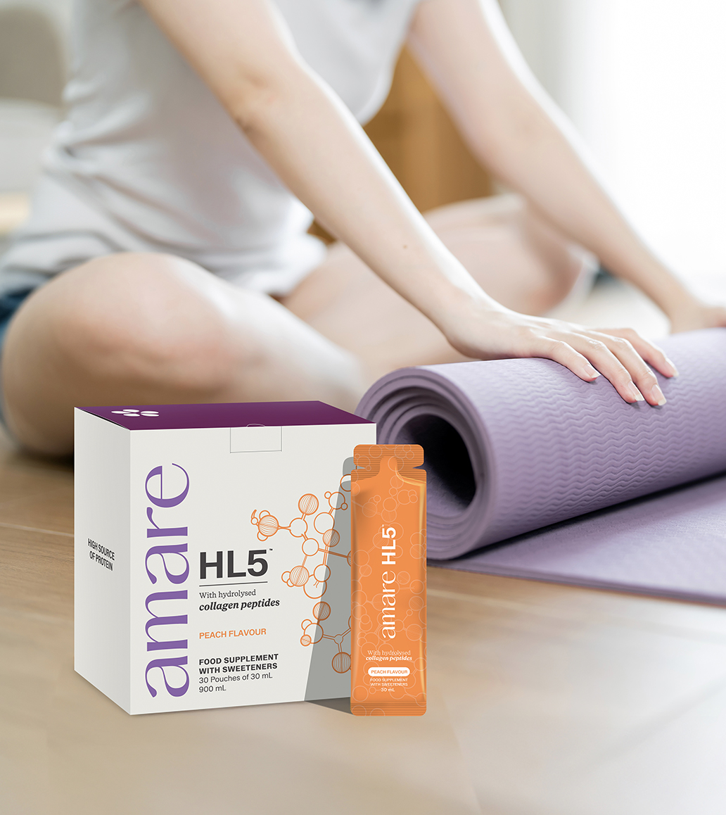

Amare HL5™
Proč si jej zamilujete?
Kolagen je nejrozšířenější bílkovinou v lidském těle a přispívá k udržení zdravých kostí a svalové hmoty.
*UPOZORNĚNÍ: Doplňky stravy nesmí být používány jako náhrada pestré a vyvážené stravy ani zdravého životního stylu. Pokud jste těhotná, kojíte, užíváte léky nebo jste pod lékařským dohledem, poraďte se před použitím s lékařem nebo jiným kvalifikovaným zdravotnickým pracovníkem. Uchovávejte mimo dosah malých dětí. Nepřekračujte doporučenou denní dávku. Určeno pouze pro dospělé.
Produkty Amare nejsou určeny ani neslouží k diagnostice, léčbě, vyléčení, prevenci či zmírnění jakéhokoli onemocnění nebo zdravotního stavu.
Prohlášení týkající se vitamínů a minerálních látek jsou platná pouze v případě, že jsou tyto živiny v doplňku stravy obsaženy v množství stanoveném příslušnými právními předpisy EU.
Uvedené informace vycházejí z vědeckých studií zaměřených na jednotlivé složky obsažené v produktech Amare. Tyto studie však přímo nezkoumaly samotné produkty Amare, a proto nelze mezi jejich výsledky a konkrétními produkty Amare vyvozovat přímou souvislost.
5
5
5
5
Autorská práva © 2025 Amare Global. Všechna práva vyhrazena.

Slide 6
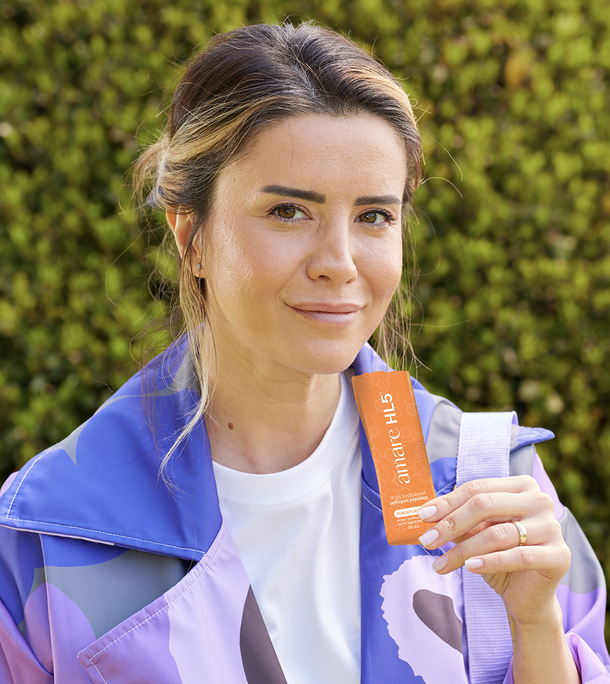
Amare HL5™
Doporučené užívání.
Pro dosažení optimálního účinku užívejte jeden sáček Amare HL5™ denně – ráno, před spaním nebo mezi jídly. Před použitím důkladně protřepejte.
UPOZORNĚNÍ: Nepřekračujte doporučené denní dávkování. Tento produkt není náhradou pestré a vyvážené stravy ani zdravého životního stylu. Uchovávejte mimo dosah dětí. Produkt nepoužívejte ani nekonzumujte, pokud ochranná pečeť chybí nebo je poškozená. Pokud jste těhotná, kojíte nebo se léčíte s jakýmkoli onemocněním, poraďte se před použitím tohoto produktu s lékařem. Určeno pouze pro dospělé.
*UPOZORNĚNÍ: Doplňky stravy nesmí být používány jako náhrada pestré a vyvážené stravy ani zdravého životního stylu. Pokud jste těhotná, kojíte, užíváte léky nebo jste pod lékařským dohledem, poraďte se před použitím s lékařem nebo jiným kvalifikovaným zdravotnickým pracovníkem. Uchovávejte mimo dosah malých dětí. Nepřekračujte doporučenou denní dávku. Určeno pouze pro dospělé.
Produkty Amare nejsou určeny ani neslouží k diagnostice, léčbě, vyléčení, prevenci či zmírnění jakéhokoli onemocnění nebo zdravotního stavu.
Prohlášení týkající se vitamínů a minerálních látek jsou platná pouze v případě, že jsou tyto živiny v doplňku stravy obsaženy v množství stanoveném příslušnými právními předpisy EU.
Uvedené informace vycházejí z vědeckých studií zaměřených na jednotlivé složky obsažené v produktech Amare. Tyto studie však přímo nezkoumaly samotné produkty Amare, a proto nelze mezi jejich výsledky a konkrétními produkty Amare vyvozovat přímou souvislost.
6
Autorská práva © 2025 Amare Global. Všechna práva vyhrazena.

Slide 7
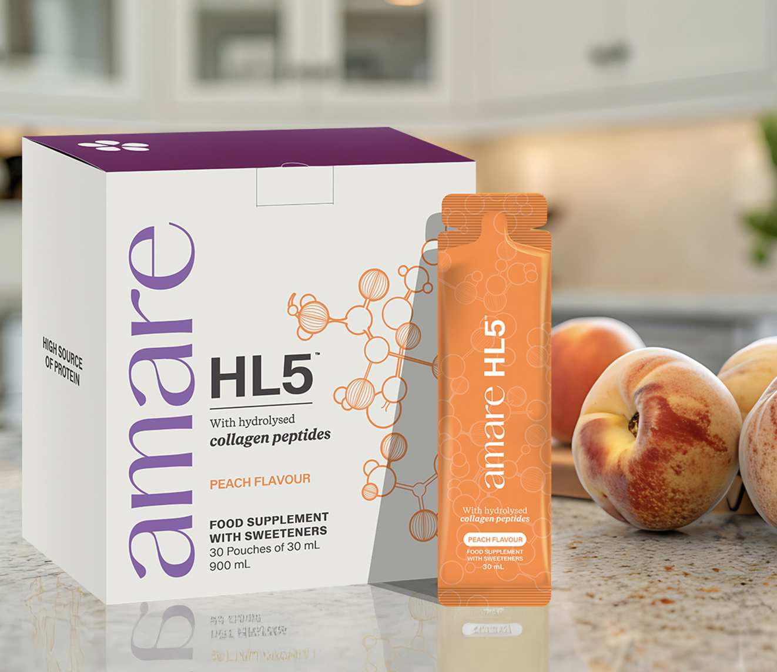

Amare HL5™
Klíčové vlastnosti

Slide 8
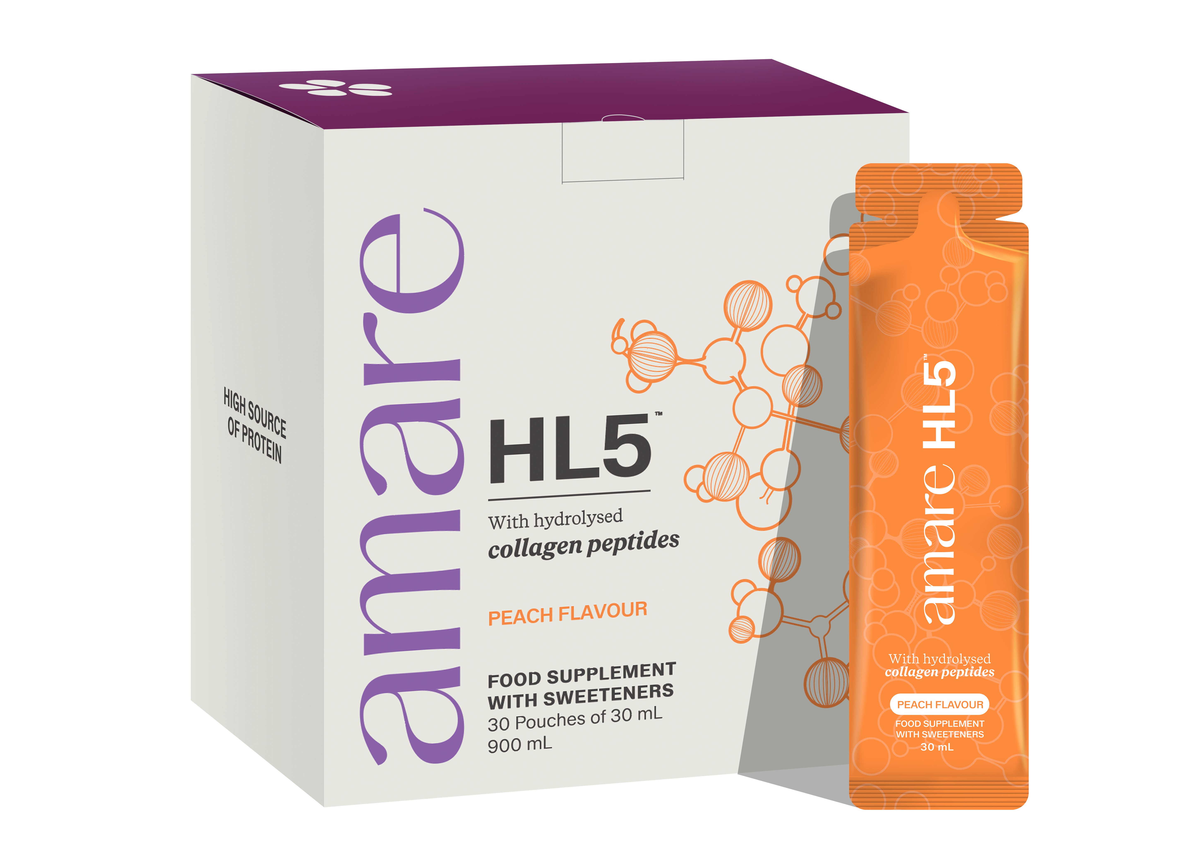


Amare HL5™
Klíčové výhody
Kosti
Bílkoviny přispívají k udržení normálních kostí.
Svaly
Bílkoviny přispívají k růstu svalové hmoty.
Bílkoviny přispívají k udržení svalové hmoty.
*UPOZORNĚNÍ: Doplňky stravy nesmí být používány jako náhrada pestré a vyvážené stravy ani zdravého životního stylu. Pokud jste těhotná, kojíte, užíváte léky nebo jste pod lékařským dohledem, poraďte se před použitím s lékařem nebo jiným kvalifikovaným zdravotnickým pracovníkem. Uchovávejte mimo dosah malých dětí. Nepřekračujte doporučenou denní dávku. Určeno pouze pro dospělé.
Produkty Amare nejsou určeny ani neslouží k diagnostice, léčbě, vyléčení, prevenci či zmírnění jakéhokoli onemocnění nebo zdravotního stavu.
Prohlášení týkající se vitamínů a minerálních látek jsou platná pouze v případě, že jsou tyto živiny v doplňku stravy obsaženy v množství stanoveném příslušnými právními předpisy EU.
Uvedené informace vycházejí z vědeckých studií zaměřených na jednotlivé složky obsažené v produktech Amare. Tyto studie však přímo nezkoumaly samotné produkty Amare, a proto nelze mezi jejich výsledky a konkrétními produkty Amare vyvozovat přímou souvislost.
8
Autorská práva © 2025 Amare Global. Všechna práva vyhrazena.

Slide 9
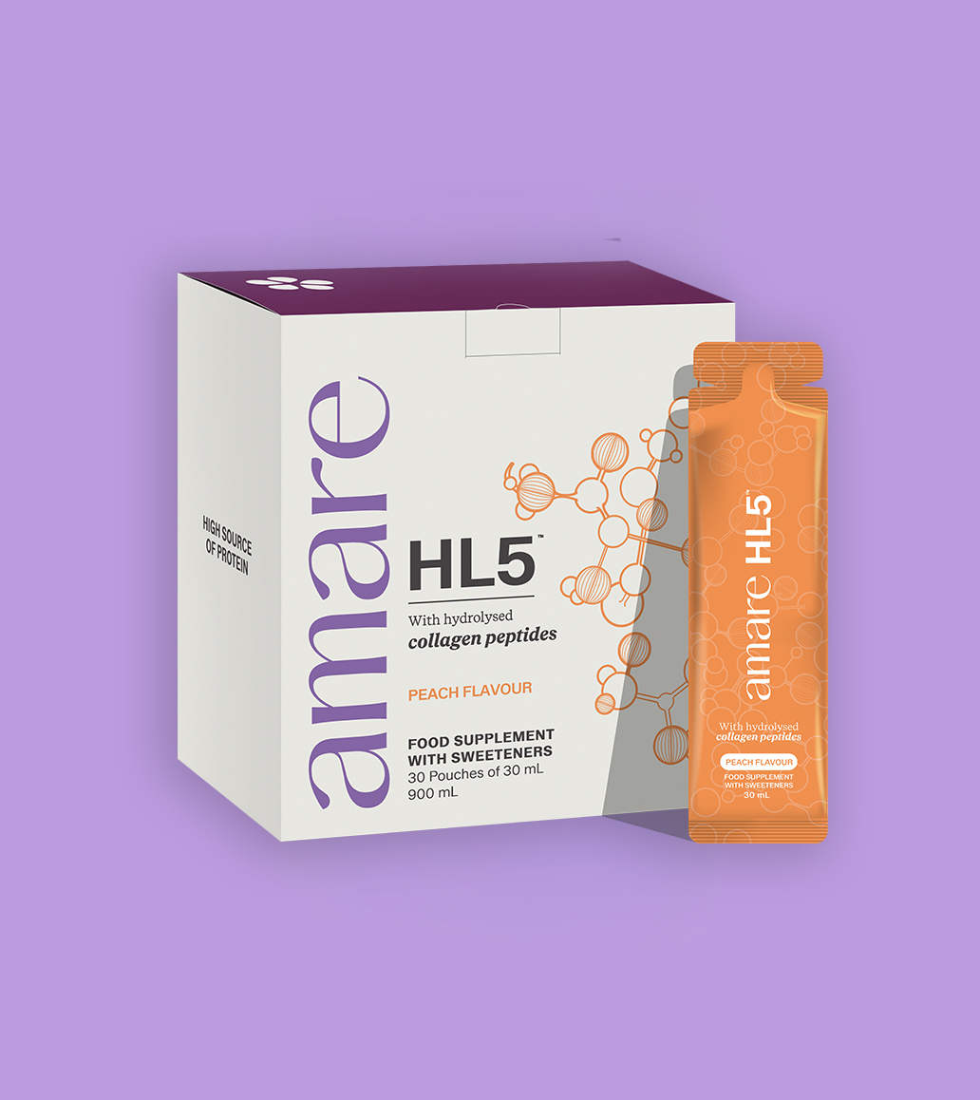
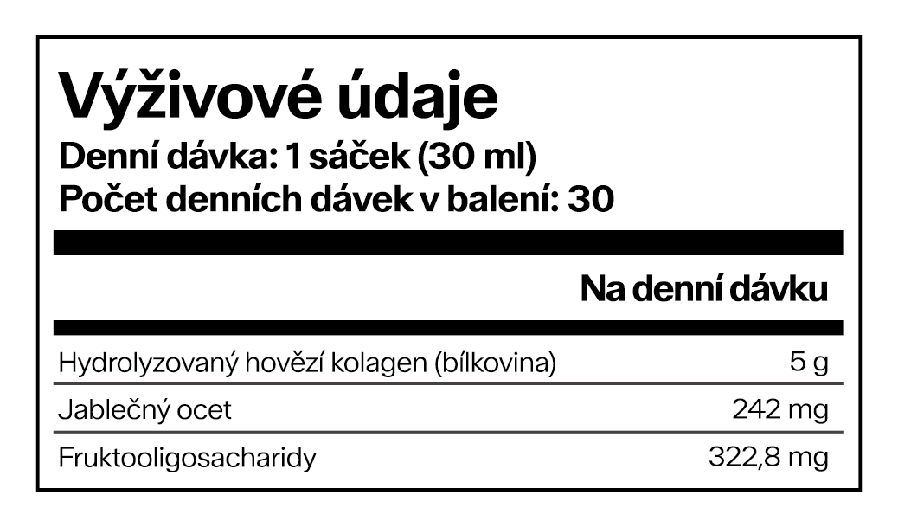
Amare HL5™
Nutriční informace
9
9
9
Autorská práva © 2025 Amare Global. Všechna práva vyhrazena.

Slide 10
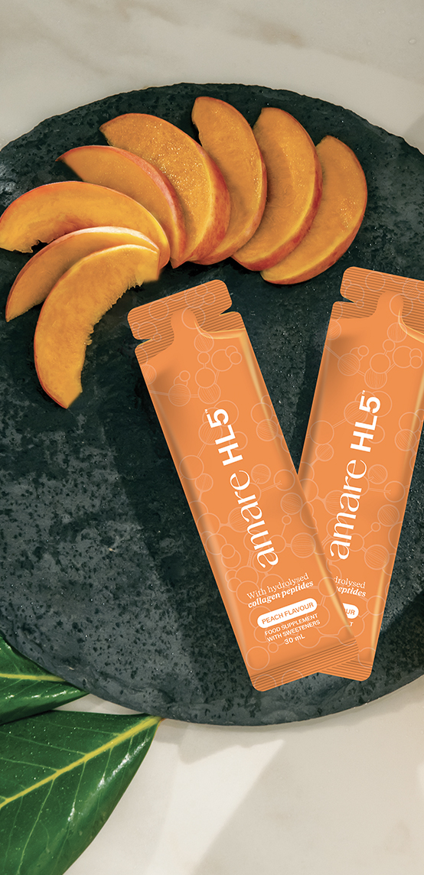
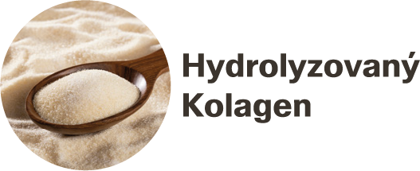



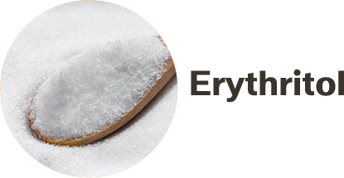
Amare HL5™
Složení
Voda, hydrolyzovaný hovězí kolagen (5 g na porci), sladidlo: erythritol, regulátor kyselosti: kyselina citronová, aroma, fruktooligosacharidy, prášek z jablečného octa (Malus domestica), zahušťovadlo: xanthanová guma, aroma, konzervant: sorban draselný, sladidlo: steviol-glykosidy ze stévie.
10
10
10
Autorská práva © 2025 Amare Global. Všechna práva vyhrazena.

Slide 11
Produktová brožura v češtině k dispozici na:
Produktová brožura Amare HL5™ pro EU
Pro více informací se prosím podívejte www.amare.com

